Slide 1
PROGRAMIRANJE II
A04 – Binarne datoteke
dr Dražen Brđanin (drazen.brdjanin@etf.unibl.org)
Goran Banjac (goran.banjac@etf.unibl.org)
Danijela Banjac (danijela.banjac@etf.unibl.org)
Bojan Bulatović (bojan.bulatovic@etf.unibl.org)
Nikola Obradović (nikola.obradovic@etf.unibl.org)
Igor Ševo
Aleksandar Keleč
Dragiša Stjepanović
Dragana Volaš
2023.

Slide 2
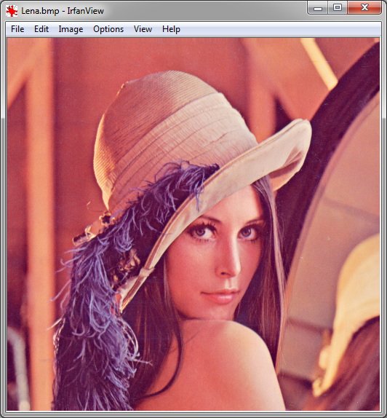

BINARNE DATOTEKE
A04
Napisati program koji kreira kopiju binarne datoteke čiji je naziv prvi argument komandne linije. Naziv izlazne datoteke je drugi argument komandne linije.
#include <stdio.h>
int main(int argc, char *argv[])
{
FILE *fin, *fout;
if (argc < 3) printf("Greska. Nema dovoljno argumenata.");
else
{
if ((fin = fopen(argv[1], "rb")) != NULL)
{
if ((fout = fopen(argv[2], "wb")) != NULL)
{
int c;
while ((c = fgetc(fin)) != EOF) fputc(c, fout);
fclose(fout);
}
else printf("Greska prilikom otvaranja izlazne datoteka.");
fclose(fin);
}
else printf("Greska prilikom otvaranja ulazne datoteka.");
}
return 0;
}
D:\>kopija.exe Lena.bmp Kopija.bmp

Slide 3
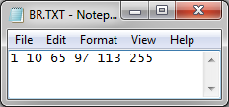
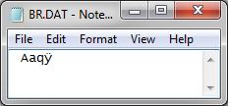
BINARNE DATOTEKE
A04
Tekstualne datoteke
Binarne datoteke
#include <stdio.h>
int main()
{
FILE *f1 = fopen("BR.TXT", "w");
unsigned char niz[] =
{ 0x1, 0xA, 0x41, 0x61, 0x71, 0xFF };
int i, n = sizeof(niz) / sizeof(char);
if (f1) {
for (i = 0; i < n; i++)
fprintf(f1, "%s%d",
(i ? " " : ""), niz[i]);
fclose(f1);
printf("BR.TXT:");
if (f1 = fopen("BR.TXT", "r")) {
while ((fscanf(f1,"%d",&i)) != EOF)
printf(" %d", i);
fclose(f1);
}
else printf("Greska.");
}
else printf("Greska.");
return 0;
}
#include <stdio.h>
int main()
{
FILE *f1 = fopen("BR.DAT", "wb");
unsigned char niz[] =
{ 0x1, 0xA, 0x41, 0x61, 0x71, 0xFF };
int i, n = sizeof(niz) / sizeof(char);
unsigned char nizr[n];
if (f1) {
fwrite(niz, sizeof(char), n, f1);
fclose(f1);
if (f1 = fopen("BR.DAT", "rb")) {
fread(nizr, sizeof(char), n, f1);
printf("BR.DAT:");
for (i = 0; i < n; i++)
printf(" %d", nizr[i]);
fclose(f1);
}
else printf("Greska.");
}
else printf("Greska.");
return 0;
}
BR.TXT: 1 10 65 97 113 255
BR.DAT: 1 10 65 97 113 255
Sadržaj datoteke BR.TXT (HEX):
Sadržaj datoteke BR.DAT (HEX):
31 20 31 30 20 36 35 20
39 37 20 31 31 33 20 32
35 35
01 0A 41 61 71 FF

Slide 4
BINARNE DATOTEKE
A04
Napisati program u kojem treba sa standardnog ulaza učitati podatke za n artikala i formirati odgovarajući dinamički niz , a potom učitani niz podataka o artiklima upisati u binarnom obliku u datoteku čiji je naziv prvi argument komandne linije. Atributi artikla su naziv, količina i cijena.
#include <stdio.h>
#include <stdlib.h>
typedef struct {
char naziv[21]; double kol, cijena;
} ARTIKAL;
void citaj(ARTIKAL *);
int main(int argc, char *argv[])
{
int i, n;
ARTIKAL *niz;
FILE *dat;
if (argc < 2) return printf("Nije naveden naziv datoteke."), 1;
do printf("n="), scanf("%d", &n); while (n < 1);
niz = (ARTIKAL *)malloc(n * sizeof(ARTIKAL));
for (i = 0; i < n; i++)
printf("Podaci o %d. artiklu:\n", i + 1), citaj(niz + i);
if (dat = fopen(argv[1], "wb")) {fwrite(niz, sizeof(ARTIKAL), n, dat); fclose(dat);}
free(niz); return 0;
}
void citaj(ARTIKAL *art)
{
printf(" Naziv: ");
scanf("%s", art->naziv);
printf(" Kolicina: ");
scanf("%lf", &art->kol);
printf(" Cijena: ");
scanf("%lf", &art->cijena);
}
D:\>artikli_w.exe ARTIKLI.DAT
n=2
Podaci o 1. artiklu:
Naziv: Banane
Kolicina: 1.5
Cijena: 2
Podaci o 2. artiklu:
Naziv: Jabuke
Kolicina: 2.5
Cijena: 1.5

Slide 5
BINARNE DATOTEKE
A04
Napisati program u kojem treba iz datoteke, čiji je naziv prvi argument komandne linije, pročitati (binarno upisane) podatke o nepoznatom broju artikala i formatirano ih ispisati na standardni izlaz. Atributi artikla su naziv, količina i cijena.
#include <stdio.h>
typedef struct {
char naziv[21]; double kol, cijena;
} ARTIKAL;
void pisi(ARTIKAL *);
int main(int argc, char *argv[])
{
int i = 0;
ARTIKAL art;
FILE *dat;
if (argc < 2) return printf("Nije naveden naziv datoteke."), 1;
printf("=== ==================== ====== ====== ======\n");
printf("RB. NAZIV KOL. CIJENA UKUPNO\n");
printf("=== ==================== ====== ====== ======\n");
if (dat = fopen(argv[1], "rb")) {
while (fread(&art, sizeof(ARTIKAL), 1, dat))
printf("%2d. ", ++i), pisi(&art), printf("\n");
fclose(dat);
}
printf("=== ==================== ====== ====== ======"); return 0;
}
void pisi(ARTIKAL *art)
{
printf("%-20s %6.2lf %6.2lf %6.2lf",
art->naziv, art->kol, art->cijena,
art->kol * art->cijena);
}
D:\>artikli_r.exe ARTIKLI.DAT
=== ==================== ====== ====== ======
RB. NAZIV KOL. CIJENA UKUPNO
=== ==================== ====== ====== ======
1. Banane 1.50 2.00 3.00
2. Jabuke 2.50 1.50 3.75
=== ==================== ====== ====== ======

Slide 6
BINARNE DATOTEKE
A04
Napisati program u kojem treba iz datoteke, čiji je naziv prvi argument komandne linije, pročitati (binarno upisane, nesortirane) podatke o nepoznatom broju artikala i formirati odgovarajući dinamički niz, a zatim učitani niz podataka o artiklima sortirati opadajuće prema ukupnoj cijeni i formatirano ispisati na standardni izlaz. Atributi artikla su naziv, količina i cijena.
#include <stdio.h>
#include <stdlib.h>
typedef struct {
char naziv[21]; double kol, cijena;
} ARTIKAL;
void sortiraj(ARTIKAL *niz, int n)
{
int i, j;
for (i = 0; i < n - 1; i++)
for (j = i + 1; j < n; j++)
if (niz[i].kol * niz[i].cijena < niz[j].kol * niz[j].cijena)
{ ARTIKAL pom = niz[i]; niz[i] = niz[j]; niz[j] = pom; }
}
void pisi(ARTIKAL *art)
{
printf("%-20s %6.2lf %6.2lf %6.2lf", art->naziv, art->kol, art->cijena,
art->kol * art->cijena);
}

Slide 7
BINARNE DATOTEKE
A04
int main(int argc, char *argv[])
{
int i, n = 0, c = 10, p;
ARTIKAL *niz, art;
FILE *dat;
if (argc < 2) return printf("Nije naveden naziv datoteke."), 1;
niz = (ARTIKAL *)malloc(c * sizeof(ARTIKAL));
if (dat = fopen(argv[1], "rb")) {
do {
p = fread(&art, sizeof(ARTIKAL), 1, dat);
if (p) {
if (n == c) niz = (ARTIKAL *)realloc(niz, (c *= 2) * sizeof(ARTIKAL));
niz[n++] = art;
}
} while (p);
fclose(dat);
}
sortiraj(niz, n);
printf("=== ==================== ====== ====== ======\n");
printf("RB. NAZIV KOL. CIJENA UKUPNO\n");
printf("=== ==================== ====== ====== ======\n");
for (i = 0; i < n; i++) printf("%2d. ", i + 1), pisi(niz + i), printf("\n");
printf("=== ==================== ====== ====== ======");
free(niz); return 0;
}
D:\>artikli_ra.exe ARTIKLI.DAT
=== ==================== ====== ====== ======
RB. NAZIV KOL. CIJENA UKUPNO
=== ==================== ====== ====== ======
1. Jabuke 2.50 1.50 3.75
2. Banane 1.50 2.00 3.00
=== ==================== ====== ====== ======

Slide 8
BINARNE DATOTEKE
A04
Napisati program koji kreira negativ BMP slike (nekompresovana, 24 bpp) čiji je naziv prvi argument komandne linije. Naziv izlazne datoteke je drugi argument komandne linije.
Primjer stukture BMP datoteke:
POMJERAJ | VELIČINA | VRIJEDNOST (HEX) | VRIJEDNOST | OPIS
ZAGLAVLJE BMP FAJLA
00_{h} | 2 | 42 4D | "BM" | Identifikator/tip fajla.
02_{h} | 4 | 38 00 0C 00 | 786 488 B | Veličina fajla.
06_{h} | 2 | 00 00 | 0
08_{h} | 2 | 00 00 | 0
0A_{h} | 4 | 36 00 00 00 | 54 B | Početak vrijednosti piksela (bitmap data).
ZAGLAVLJE SLIKE
0E_{h} | 4 | 28 00 00 00 | 40 B | Veličina ovog zaglavlja.
12_{h} | 4 | 00 02 00 00 | 512 px | Širina slike.
16_{h} | 4 | 00 02 00 00 | 512 px | Visina slike.
1A_{h} | 2 | 01 00 | 1
1C_{h} | 2 | 18 00 | 24 | Broj bita po pikselu (RGB, 8+8+8).
1E_{h} | 4 | 00 00 00 00 | 0 | Kompresija (0 – nema kompresije).
22_{h} | 4 | 00 00 00 00 | 0
26_{h} | 4 | 81 B8 00 00 | 47233 px/m
2A_{h} | 4 | 81 B8 00 00 | 47233 px/m
2E_{h} | 4 | 00 00 00 00 | 0
32_{h} | 4 | 00 00 00 00 | 0
VRIJEDNOSTI PIKSELA (BITMAP DATA)
36_{h} | 3 | 39 16 52 | RGB(82,22,57) | Piksel (0,511)
39_{h} | 3 | 39 16 52 | RGB(82,22,57) | Piksel (1,511)
. . .

Slide 9
BINARNE DATOTEKE
A04
#include <stdio.h>
#include <stdlib.h>
#pragma pack ( 1 )
typedef struct
{
unsigned short file_type; // tip fajla - mora biti BM
unsigned int file_size; // velicina fajla
unsigned short reserved1;
unsigned short reserved2;
unsigned int offset; // pocetak vrijednosti piksela
} BMP_FILE_HEADER; // ZAGLAVLJE FAJLA
typedef struct
{
unsigned int size; // velicina ovog zaglavlja
long width; // sirina (u px)
long height; // visina (u px)
unsigned short planes;
unsigned short bit_per_px; // broj bita po pikselu
unsigned int compression; // kompresija (0 - nema kompresije)
unsigned int img_size; long x_px_m; long y_px_m; unsigned int clr_used;
unsigned int clr_important;
} BMP_INFO; // ZAGLAVLJE SLIKE

Slide 10
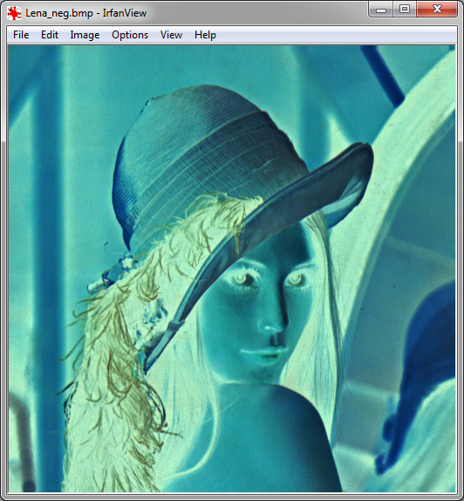
BINARNE DATOTEKE
A04
int main(int argc, char *argv[]) {
FILE *fin, *fout;
if (argc < 3) printf("Greska. Nema dovoljno argumenata.");
else {
if ((fin = fopen(argv[1], "rb")) != NULL) {
BMP_FILE_HEADER h; BMP_INFO info; unsigned char *buffer; int i, size;
fread(&h, sizeof(BMP_FILE_HEADER), 1, fin); // citanje zaglavlja fajla
fread(&info, sizeof(BMP_INFO), 1, fin); // citanje zaglavlja slike
if (h.file_type != 0x4D42) printf("Greska. Nepoznat tip fajla.");
else if (info.compression != 0) printf("Greska. Fajl je kompresovan.");
else if (info.bit_per_px != 24) printf("Greska. Fajl nije 24-bitni bmp.");
else {
size = h.file_size - h.offset; // odredjivanje velicine buffera-a
buffer = (unsigned char *)calloc(size, 1); // alokacija
fread(buffer, 1, size, fin); // citanje vrijednosti piksela
for (i = 0; i < size; i++) buffer[i] = 0xFF - buffer[i]; // form. negativa
if ((fout = fopen(argv[2], "wb")) != NULL) {
fwrite(&h, sizeof(BMP_FILE_HEADER), 1, fout); // upis zaglavlja fajla
fwrite(&info, sizeof(BMP_INFO), 1, fout); // upis zaglavlja slike
fwrite(buffer, 1, size, fout); // upis vrijednosti piksela
fclose(fout);
} else printf("Greska prilikom otvaranja izlazne datoteka."); free(buffer);
}
fclose(fin);
} else printf("Greska prilikom otvaranja ulazne datoteka."); } return 0; }
D:\>kopija.exe Lena.bmp Lena_neg.bmp

Slide 11
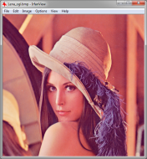
ZADACI ZA VJEŽBU
A04
1. Napisati program u kojem treba sa standardnog ulaza učitati podatke za n studenata i formirati odgovarajući dinamički niz, a potom učitani niz podataka o studentima upisati u binarnom obliku u datoteku čiji je naziv prvi argument komandne linije. Podaci koji se vode o studentu su: broj indeksa, prezime, ime i prosječna ocjena.
Napisati program u kojem treba iz datoteke, čiji je naziv prvi argument komandne linije, pročitati (binarno upisane) podatke o nepoznatom broju studenata i formatirano ih ispisati na standardni izlaz. Podaci koji se vode o studentu su: broj indeksa, prezime, ime i prosječna ocjena.
Napisati program u kojem treba iz datoteke, čiji je naziv prvi argument komandne linije, pročitati (binarno upisane, nesortirane) podatke o nepoznatom broju studenata i formirati odgovarajući dinamički niz, a zatim učitani niz podataka o studentima sortirati opadajuće prema prosječnoj ocjeni i formatirano ispisati na standardni izlaz. Podaci koji se vode o studentu su: broj indeksa, prezime, ime i prosječna ocjena.
Napisati program koji rotira BMP sliku (nekompresovana, 24 bpp) kao da se gleda u ogledalu. Naziv ulazne datoteke je prvi argument komandne linije. Naziv izlazne datoteke (slika u ogledalu) je drugi argument komandne linije.

